Slide 1
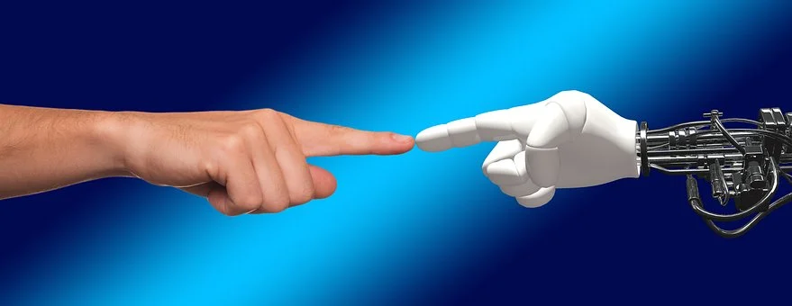
Hyvinvointiteknologia
Katja Kangas

Slide 2
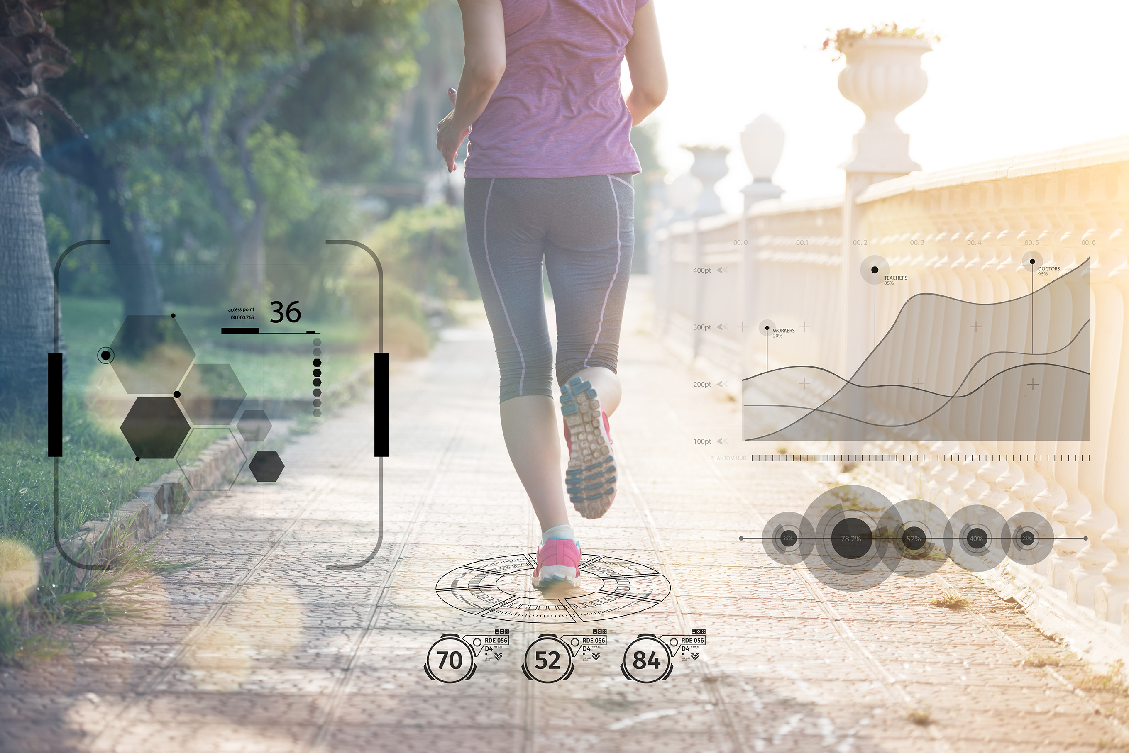
Hyvinvointiteknologia
Hyvinvointiteknologialla tarkoitetaan erilaisia teknisiä ratkaisuja, joiden avulla pyritään lisäämään asiakkaiden hyvinvointia, osallisuutta ja turvallisuutta.
Niiden avulla pystytään mahdollistamaan asiakkaille uusia mahdollisuuksia vuorovaikutukseen ja kommunikointiin sekä laajentamaan sosiaalista verkostoa
Hyvinvointiteknologian voidaan katsoa luovan uudenlaista yhteisöllisyyttä

Slide 3
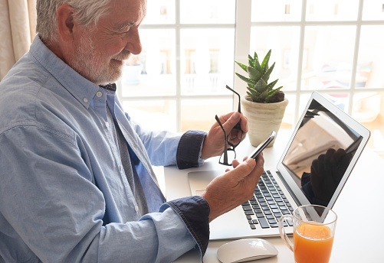
Hyvinvointiteknologia kattaa laajan valikoiman erilaisia teknologisia ratkaisuja. Näitä ovat esimerkiksi erilaiset kodin turva- ja valvontalaitteet, robotiikka, mobiilisovellukset, etä- eli virtuaalihoito ja viriketeknologia
Teknologian avulla asiakkaat selviävät itsenäisemmin arjessa. Asiakkaat voivat hyödyntää esimerkiksi erilaisia älykotisovelluksia, jolloin kodin laitteita, kuten televisiota, valaistusta, robottipölynimuria tai valvontajärjestelmiä, voi helposti hallita sovellusten avulla.

Slide 4

Asiakkaiden vapaa-ajantoiminnassa voidaan myös hyödyntää monipuolisesti teknologiaa -> asiakkaat voivat osallistua ryhmiin ja tapahtumiin omalta sohvaltaan tai matkustaa virtuaalisesti kaukaisiin maihin
Pelien avulla voidaan lisätä asiakkaan osallisuutta ja niiden on huomattu myös parantavan asiakkaiden toimintakykyä.

Slide 5
Hyvinvointiteknologia vs. terveysteknologia
Mitä eroa?

Slide 6
Hyvinvointiteknologia vs. terveysteknologia
Hyvinvointiteknologiatuotteet ovat pääasiassa kuluttajille suunnattuja ratkaisuja, esimerkiksi aktiivisuutta mittaavia rannekkeita tai erilaisia sovelluksia tai tuotteita/laitteita
Terveysteknologiaa myydään sosiaali- ja terveydenhuollon palvelutuottajille
Terveysteknologian laite on varustettava CE -merkinnällä, kun se saatetaan markkinoille. CE-merkinnällä valmistaja vahvistaa, että laite täyttää sitä koskevat olennaiset vaatimukset. Huomionarvoista on, että hyvinvointiteknologiassa ei saa käyttää CE-merkintää. Käyttötarkoitus rajaa, kumpaan kategoriaan tuote kuuluu
Raja-alue?

Slide 7
Yleistä hyvinvointiteknologiasta
Sosiaali- ja terveysalan ammattilaisilla ei kuitenkaan ole vielä tällä hetkellä riittävästi tietoa siitä, kuinka hyvinvointiteknologiaa voitaisiin hyödyntää yhdessä asiakkaan kanssa
Teknologian kehityksessä mukana pysyminen on haasteellista sekä asiakkaille että ammattilaisille
On löydettävä uusia toimintamalleja ja toimintatapoja palveluiden saatavuuden ja saavutettavuuden parantamiseksi
Ydinajatus lie kuitenkin, että ihmisten tarpeet määrittelevät teknologian käyttöä, eikä toisinpäin
Sosiaali- ja terveysalan perinteinen ja edelleen hieman hierarkinen toimintakulttuuri ei välttämättä kannusta ammattilaisia innovatiivisten ideoiden esilletuloon
Uusia ideoita ja välineitä paljon -> käyttöönotto nihkeää? Miksi?

Slide 8

Sosiaali- ja terveydenhuollon ammattilaisia kannustettava ideoimaan
Pienikin innovaatio arjessa saattaa tuoda vain muutaman minuutin säästön mutta kertautuessaan organisaatiotasolla säästö voi olla merkittävä -> valtakunnallinen merkitys?
Ammattilaisten tulisi päivittää digiosaamista, verkostoitua ammatillisesti ja tuoda esiin omaa osaamista ja kokeilla rohkeasti erilaisia teknologisia apuvälineitä

Slide 9

Sosiaalihuolto innovoinnin alueena haastavin -> alalla vain vähän innovaatiokulttuuria (esim. teknologian käyttö)
Alan kehittymistä hidastaa sosiaalihuollon lainsäädäntö, joka asettaa tarkat raamit toiminnalle
Eläketurvakeskuksen esimerkki

Slide 10

Haasteita
Etäpalvelujen edellyttämät toimivat tietoliikenneyhteydet ja ikäihmisten digitaidot, jotka ovat tulevaisuudessa yksi keskeinen toimintakyvyn osa-alue palveluiden siirtyessä verkkoon!
Pystyvätkö vain parhaimmat atk-taidot omaavat hyödyntämään teknologiaa parantaakseen omaa työssäjaksamistaan?
Miten saadaan palvelujen käyttäjät mukaan kehittämiseen?

Slide 11

Hyvinvointiteknologia maailmalla
“Yhdysvalloissa sairaalat alkoivat tehdä kuljetussopimuksia Uber-kuskien kanssa kroonisten potilaiden hoidossa käyttämiseksi. Myös miehittämättömiä ilma-aluksia eli droneja kokeillaan kovaa vauhtia terveydenhuollossa. Niillä viedään lääkkeitä tai veripusseja onnettomuus- ja katastrofialueille tai harvaan asutulle seudulle.”
(Health Innovation Academy 2018)
Suomessa rohkea ja ennakkoluuloton kokeilu on hidastunut ja monet kokeilut tuntuvat etenevän muualla nopeammin
  Robotiikka Suomi vs. Etelä-korea
Notes:
Etelä-Koreassa roboteille järjestetään jo laskettelukilpailuja. Suomessa ihmetellään vasta ensimmäisiä robotteja muutamassa hoivakodissa. Tällaista pitäisi olla jo paljon enemmän menossa, jotta nuo visiot lähtisivät myös Suomessa toteutumaan.

